Slide 1
Μάθημα 7^{ο} Ανισότητα Εισοδήματος και Πλούτου Θεωρία και Οικονομική Πολιτική
Εαρινό εξάμηνο 2026 -Πολιτική Οικονομία της Μεγέθυνσης και της Ανισότητας
Νίκος Στραβελάκης ΤΟΕ ΕΚΠΑ

Slide 2
Περίγραμμα και Περιεχόμενα
Στο σημερινό μάθημα θα σταθούμε στο κεντρικό ζήτημα της ανισότητας σήμερα. Την έκρηξη της εισοδηματικής ανισότητας μετά το 1980.
Θα το δούμε από τη σκοπιά των ορθόδοξων οικονομικών.
Αυτό το είδος ανισότητας (εισοδηματική) αναφέρεται ως «between inequality» (Jones 2015). Σε αντιπαράθεση με την «εσωτερική ανισότητα» (“within inequality”) που σχετίζεται με την ανισότητα των μισθών και τη διαφορά στην αποδοτικότητα των κεφαλαίων.
Όπως και με την ανισότητα ανάμεσα σε χώρες έτσι και η «εσωτερική ανισότητα» ανέτρεψε τις πεποιθήσεις των ορθόδοξων οικονομικών μέχρι τότε. Αυτό θα γίνει κατανοητό από ο άρθρο του Kuznets (1955) που θα συζητήσουμε αμέσως μετά..
Η τρέχουσα ακαδημαϊκή συζήτηση για την εισοδηματική ανισότητα είναι πρωτίστως και κυρίως συνέχεια των «μεταβιβάσεων Dalton – Pigou» που συζητήσαμε στο 3^{ο} μάθημα. Για τους Atkinson (2015), Saez (2022) και Banerjee - Duflo (2022) είναι «αποτυχία αγοράς». Δηλαδή, η ελεύθερη αγορά δεν οδηγεί σε άριστη κατανομή των πόρων.
Παρόλο που η κατανομή των πόρων βρίσκεται στο κέντρο των προτάσεων για την καταπολέμηση της ανισότητας το μεγαλύτερο ενδιαφέρον το έχει συγκεντρώσει η προσπάθεια ερμηνείας της ανισότητας από τον Piketty (2014). Το συμπέρασμά του είναι ότι η ανισότητα είναι σύμφυτη με την οικονομική μεγέθυνση στον καπιταλισμό και μάλιστα θα συνεχίσει να οξύνεται και στο μέλλον.
Παρόλο που η ανάλυση βασίζεται στην νεοκλασικοί θεωρία σημαντικοί νεοκλασικοί οικονομολόγοι έχουν επιτεθεί στο συμπέρασμά του Piketty (Mankiw 2015, Acemoglu 2015)..
Το μάθημα κλείνει με μια σύντομη αναφορά της ανισότητας στο Μάρξ.

Slide 3
1955 - Η Παρέμβαση Kuznets
Ένα χρόνο πριν τη δημοσίευση του υποδείγματος Solow (1956) το ζήτημα της εισοδηματικής ανισότητας ήρθε στο προσκήνιο της οικονομικής συζήτησης.
Αυτό έγινε με τον πιο επίσημο τρόπο στη προεδρική ομιλία του Simon Kuznets στο Αμερικανικό Οικονομικό επιμελητήριο το 1954 που δημοσιεύθηκε σαν άρθρο στο AER το 1955.
Το ερώτημα που απασχόλησε την ομιλία ήταν αν η ανισότητα αυξάνει ή όχι στην πορεία της οικονομικής μεγέθυνσης των χωρών;
Τα αναλυτικά του βήματα ακολουθούν το νεοκλασικό παράδειγμα.
Επιχειρηματολόγησε ότι στη φάση της ισχυρής μεγέθυνσης, που χαρακτηρίζει τις αρχικές φάσεις μιας οικονομίας αγοράς, η συγκέντρωση στις πόλεις, η αύξηση του πληθυσμού και οι υψηλοί συντελεστές αποταμίευσης η αυξάνουν την ανισότητα.
Όμως από μια φάση και μετά ο ρυθμός μεγέθυνσης του πληθυσμού μειώνεται, οι αποταμιεύσεις επίσης (γιατί;) και η πληθυσμιακή σχέση πόλης/ επαρχίας σταθεροποιείται.
Δηλαδή, το κεφάλαιο αυξάνεται το ποσοστό κέρδους πέφτει, η εργασία γίνεται σπανιότερη και το οριακό προϊόν της αυξάνει
Το συμπέρασμα λοιπόν είναι ότι η αρχική οικονομική μεγέθυνση θα μεταβάλλει τους όρους οικονομικής ανάπτυξης και αυτό σταδιακά θα περιορίσει την ανισότητα. Ο Kuznets ανέμενε ότι η εξέλιξη της ανισότητας θα έχει τη μορφή ανάποδου U. Υψηλή στην αρχή και χαμηλότερη στη συνέχεια.
Η αισιόδοξη νότα της ανάλυσης λοιπόν ήταν ότι στις αναπτυγμένες χώρες τουλάχιστον όλο και περισσότεροι άνθρωποι θα επωφελούνταν από την οικονομική μεγέθυνση

Slide 4
Ανισότητα τη “Χρυσή Τριακονταετία” (1950-80)
Η κατανομή των εισοδηματικών μεριδίων σε ποσοστά 80% μισθοί 20% κέρδη τις δεκαετίες του 1950,60,70 θεωρήθηκαν από τους νεοκλασικούς οικονομολόγους επιβεβαίωση των προβλέψεων του Κούζνετσ.
Έβλεπαν το ύψος και την σταθερότητα των μεριδίων μισθών και κερδών σαν επιβεβαίωση τουλάχιστον εν μέρει του υποδείγματος του Solow αφού έμοιαζε ότι η παραγωγή/ διανομή ακολουθούσε μια συνάρτηση Cobb-Douglas.
Με αυτή τη λογική, σημαντικοί νεοκλασικοί οικονομολόγοι με επικεφαλής το Mankiew et. al. (1992) έσπευσαν να πουν ότι το υπόδειγμα του Solow δεν έπρεπε να απορριφθεί όπως επιχειρηματολόγησε ο Lukas (1988).
Το επιχείρημα ήταν ότι το μοντέλο δεν έπρεπε να καταδικαστεί για το αδύνατο σημείο του, τη σύγκλιση των οικονομιών. Αντίθετα, έπρεπε να αναμορφωθεί διότι η σύγκλιση των οικονομιών δεν θα είναι απόλυτη αλλά υπό όρους.
Κοντολογίς,, η βεβαιότητα για σύγκλιση των εισοδημάτων στον αναπτυγμένο κόσμο δεν κλονίσθηκε από την έντονη απόκλιση ανάμεσα στις αναπτυγμένες και αναπτυσσόμενες χώρες στα τέλη της δεκαετίας του 60.
Ένας λόγος παραπάνω ήταν ότι αντίθετα με το Solow o Kouznets θεωρούσε ότι το πολιτικό και θεσμικό πλαίσιο των υπό ανάπτυξη χωρών δεν τους επέτρεπε να ακολουθήσουν το δρόμο των ΗΠΑ και της Δυτικής Ευρώπης.
Για τις χώρες αυτές, διατύπωσε τη θέση ότι οι αδύναμοι ρυθμοί μεγέθυνσης οδηγούν μέσω των αποταμιεύσεων σε συγκέντρωση του πλούτου σε μικρές μειοψηφίες.
Πρόκειται για ιδέες που θα βρούμε με διαφορετικό περιεχόμενο στον Piketty, στο βιβλίο του Milanovic ακόμη και στο άρθρο των Acemoglu & Robinson που θα συζητήσουμε στη συνέχεια.

Slide 5
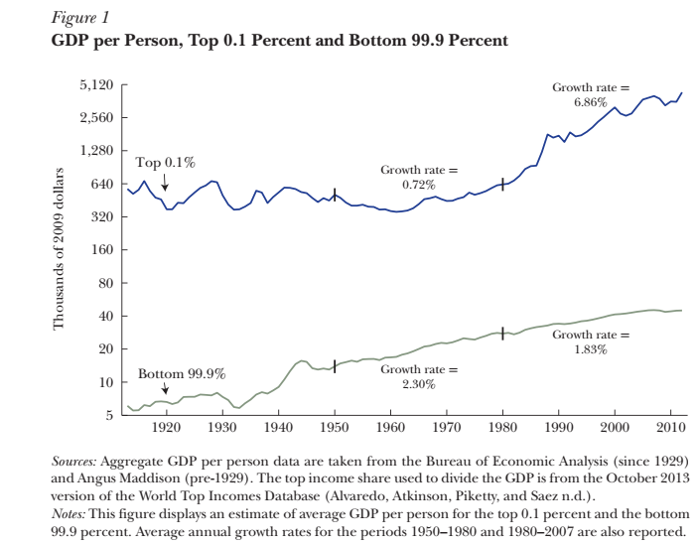
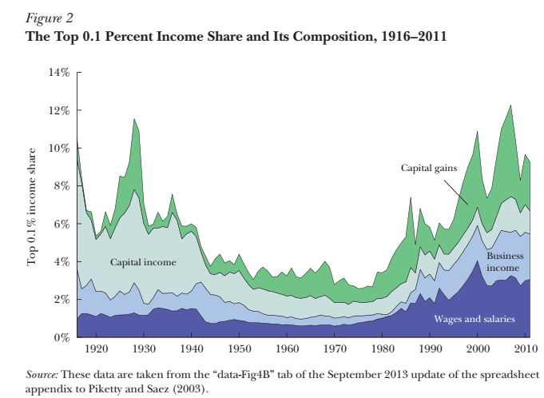
Η Επιστροφή των Οικονομικών της ανισότητας
Η επιστροφή των οικονομικών της ανισότητας συμπίπτει (όχι τυχαία) με την κυριαρχία των νεοφιλελεύθερων πολιτικών στο πεδίο της οικονομικής πολιτικής. Σε ακαδημαϊκό επίπεδο συνδέεται με τα ονόματα των Atkinson, Saez και Piketty.
Τα εμπειρικά ευρήματα ήταν πλούσια και ενδεικτικά.
Ο ρυθμός μεγέθυνσης του μεριδίου του ανώτερου 1% της εισοδηματικής πυραμίδας στις ΗΠΑ ήταν σχεδόν μηδενικό την τριακονταετία μετά το πόλεμο. Όμως το 1980 εκτινάχθηκε στο 7% την ίδια ώρα που το μερίδιο του κατώτερου 99% αυξάνουν σταθερά με ρυθμό 2% (σχήμα επάνω)
Η πορεία του εισοδηματικού μεριδίου του ανώτερου 1% έχει σχήμα U και όχι ανάποδου U όπως ανάμενε ο Kuznets (σχήμα κάτω)
Ο συνδυασμός των δύο σχημάτων παραπέμπει σε ένταση της ανισότητας στον αναπτυγμένο καπιταλισμό. Ανισότητα συνοδεύεται από τη μεγέθυνση του μεριδίου των «αποδόσεων κεφαλαίου» που αποτελούν τη μερίδα του λέοντος των εισοδημάτων του ανώτερου 1%.

Slide 6
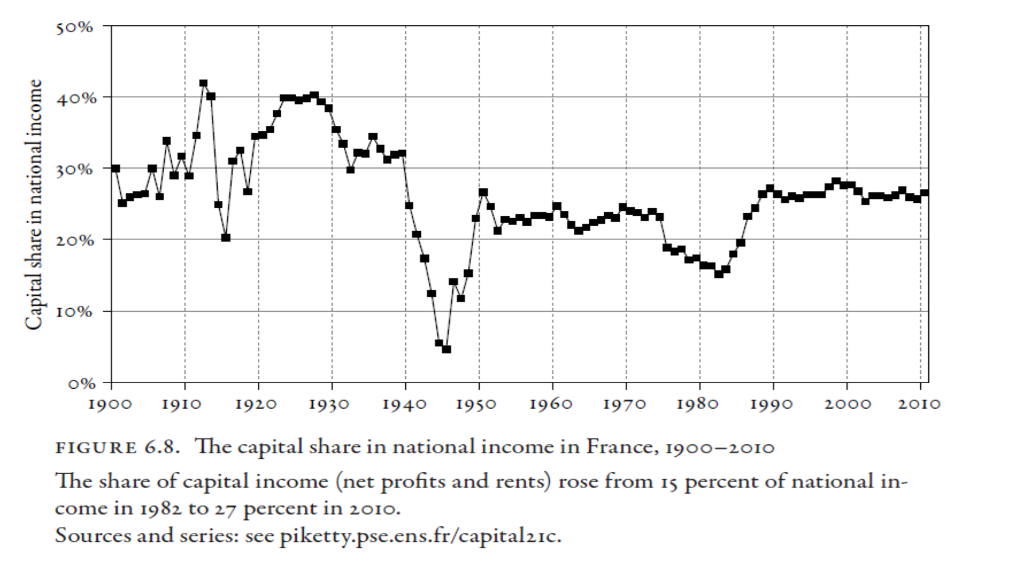
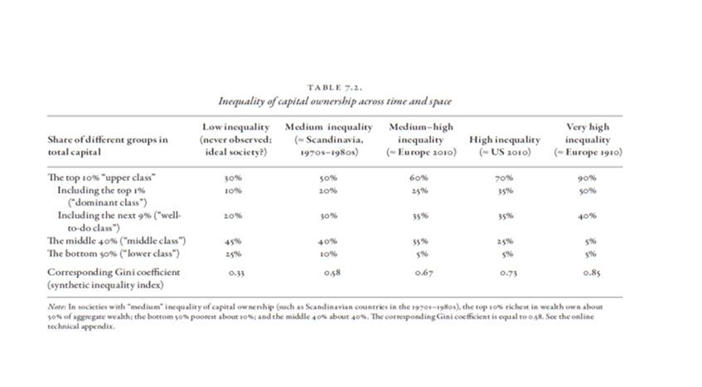
Τα παραπάνω συμπληρώνονται από τα σχήματα που επισυνάπτονται
Στο σχήμα επάνω φαίνεται η άνοδος του μεριδίου των κερδών στη Γαλλία από 15% το 1981 σε 27% το 2010.
Τα χαρακτηριστικά της ανισότητας (άνοδος του μεριδίου του ανώτερου 1% και 10% της εισοδηματικής πυραμίδας, ενίσχυση του μεριδίου των κερδών) είναι ταυτόσημα σε όλες τις χώρες παρόλο που η ένταση μεταξύ τους διαφέρει.
Ο πίνακας στα δεξιά δείχνει ότι στη τρέχουσα κατανομή των χωρών με όρους ανισότητας με βάση το μερίδιο του ανώτερου 10% της εισοδηματικής πυραμίδας.

Slide 7
Οι Θεωρητικές Προσεγγίσεις
Η συζήτηση για τη διανομή και την ανισότητα ξεκίνησε νωρίτερα από την έκρηξη του φαινομένου.
Γύρω στα τέλη της δεκαετίας του 1960 ο Kolm (1969) και ο Atkinson (1970) ξαναανακάλυψαν τη συνεισφορά του Dalton (1920) που είδαμε στο 3^{ο} Μάθημα.
Η θεωρία του Dalton περιλάμβανε μια αθροιστική θεωρία της συνολικής χρησιμότητας – κοινωνικής ευημερίας. Αυτό που ενδιέφερε την όλη ανάλυση ήταν αν ο περιορισμός της ανισότητας συνεπαγόταν αύξηση της συνολικής χρησιμότητας.
Σε αυτό το πλαίσιο ο Dalton επιδίωκε τον προσδιορισμό μέτρων ανισότητας που θα ήταν και μέτρα συνολικής ευημερίας ακολουθώντας το επιχείρημα του Pigou ότι μεταβιβάσεις αξίας που διατηρούν το μέσο εισόδημα αμετάβλητό αυξάνουν τη συνολική ευημερία (Pigou 1912 p.24).
Αυτό σημαίνει ότι θεωρούσε το εισόδημα τον αποκλειστικό προσδιοριστικό παράγοντα της ευημερίας.
Όμως ο Dalton δεν είχε κατορθώσει να πείσει τους συγχρόνους του ότι το εισόδημα και ο πλούτος είναι οι μοναδικοί παράγοντες ατομικής οικονομικής ευημερίας ούτε ότι ήταν εφικτός ο ποσοτικός προσδιορισμός της διασύνδεσης ανάμεσα στο εισόδημα και την ευημερία. (Atkinson & Brandolini 2015)

Slide 8
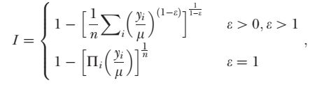

Η αρχική συνεισφορά των Atkinson (κυρίως), Piketty και Saez ήταν να αντιμετωπίσουν αυτές τις αδυναμίες.
Η πρωτότυπη συνεισφορά τους αφορούσε δύο σημεία:
Αν δύο καμπύλες Lorentz δεν τέμνονται τότε οι κατανομές που αναπαριστούν μπορούν να ιεραρχηθούν από τη σκοπιά της ανισότητας αρκεί οι καμπύλες συνολικής χρησιμότητας να είναι κυρτές (convex) και να ισχύει η αρχή των «μεταβιβάσεων Dalton – Pigou». Με άλλα λόγια δεν είναι απαραίτητοι προσδιοριστικοί περιορισμοί αναφορικά με τη καμπύλη συνολικής χρησιμότητας.
Η ανάταξη του σκεπτικού σε όρους εισοδήματος αντί για όρους χρησιμότητας που ήταν στο Dalton. Αυτό έγινε κατορθωτό με την εισαγωγή της έννοιας του “equally distributed equivalent income” (ye). Δηλαδή, του εισοδήματος που αν δοθεί σε όλα τα μέλη της κοινωνίας θα προσφέρει την ίδια κοινωνική ευημερία με αυτήν που προκύπτει από την υπάρχουσα διανομή.
Από το 2 προκύπτει ένας συντελεστής ανισότητας (1-ye)/μ όπου μ είναι το μέσο εισόδημα και υποθέτοντας ότι η μεταβολή της ατομικής ευημερίας είναι σταθερή σε μεταβολές του ατομικού εισοδήματος (ισοελαστική καμπύλη εισοδήματος) τότε προκύπτουν οι δείκτες ανισότητας που περιγράφουν οι εξισώσεις πάνω δεξιά
Οι δείκτες επιτρέπουν τη συσχέτιση της ανισότητας με ένα δείκτη αποστροφής στην ανισότητα ε που προσδιορίζει την κυρτότητα της καμπύλης κοινωνικής ευημερίας.

Slide 9
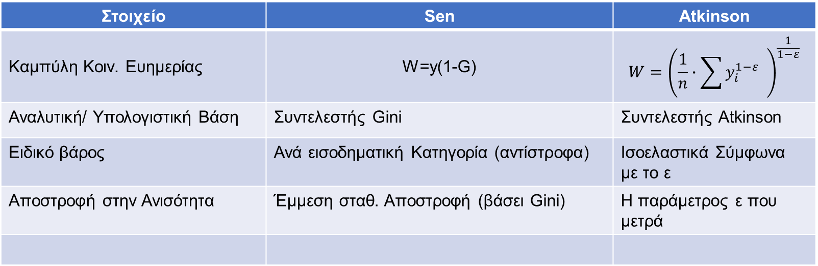
Αντιπαραβολή Atkinson – Sen
Στο 6^{ο} Μάθημα είδαμε μια αντιστοίχιση της καμπύλης κοινωνικής ευημερίας από τον Amartia Sen με το Εισόδημα της Μεγάλης Πλειοψηφίας (Vast Majority Income – VMI). Εδώ την αντιπαραβάλουμε με την εξίσωση του Atkinson Οι συναρτήσεις κοινωνικής χρησιμότητας Atkinson και Sen αξιολογούν και οι δύο την κοινωνική ευημερία εστιάζοντας στην κατανομή του εισοδήματος, αλλά διαφέρουν στην προσέγγισή τους στην αποστροφή της ανισότητας. Η συνάρτηση Atkinson χρησιμοποιεί μια μορφή σταθερής ελαστικότητας υποκατάστασης (CES), εστιάζοντας στο «ισοκατανεμημένο ισοδύναμο εισόδημα», ενώ η συνάρτηση Sen σταθμίζει το εισόδημα με μια αντίστροφη κατάταξη που βασίζεται στον συντελεστή Gini για να δώσει προτεραιότητα στους φτωχούς
Στοιχείο | Sen | Atkinson
Καμπύλη Κοιν. Ευημερίας | W=y(1-G) | $$W={\left(\frac{1}{n}∙\sum{y_{i}^{1−ε} }\right)}^{\frac{1}{1−ε}}$$
Αναλυτική/ Υπολογιστική Βάση | Συντελεστής Gini | Συντελεστής Atkinson
Ειδικό βάρος | Ανά εισοδηματική Κατηγορία (αντίστροφα) | Ισοελαστικά Σύμφωνα με το ε
Αποστροφή στην Ανισότητα | Έμμεση σταθ. Αποστροφή (βάσει Gini) | Η παράμετρος ε που μετρά

Slide 10
Τα Όρια της Ανάλυσης και ο Piketty
Η προηγούμενη ανάλυση παραπέμπει σε ένα σύνολο από αξιακές κρίσεις που συνοδεύουν κάθε μέτρο υπολογισμού της ανισότητας.
Αυτό είναι και το βασικό επιχείρημα του άρθρου του Saez (2021) και ο τρόπος που αυτή η σχολή σκέψης αντιλαμβάνεται την ανισότητα.
Όμως η ανάλυση στη βάση της αποτυχίας αγοράς έχει όριο. Σταματά στη διαπίστωση ότι η ανισότητα είναι σημαντική. Άντε να φτάσει στη μέτρηση της αποστροφής στην ανισότητα και του ύψους των αντίστοιχων μεταβιβάσεων.
Δεν αναγνωρίζει καν πηγές εισοδήματος (μισθοί – κέρδη) στην ανάλυση της ανισότητας αφού η προσέγγισή εν τέλει βασίζεται στη συνολική χρησιμότητα. (πώς το αντιλαμβάνεστε αυτό το δεδομένο;) Με αυτή την έννοια αδυνατεί να εκτιμήσει τη φύση του προβλήματος αφού η κατανομή ανάμεσα σε μισθούς και κέρδη είναι ο βασικός προσδιοριστικός παράγοντας της ανισότητας ανάμεσα στις εισοδηματικές κατηγορίες (between inequality) που είναι με τη σειρά της η βασική αιτία μεταβολής της συνολικής ανισότητας (Jones 2015).
Αυτή ήταν η αφετηριακή παρατήρηση του Piketty στην προσπάθειά του για την ερμηνεία της ανισότητας (Piketty 2014)
Η όλη του ανάλυση βασίζεται στη διασύνδεση ανάμεσα στη συγκέντρωση του πλούτου και το συντελεστή της κατανομής Pareto (100/p)^η−1). Η μαθηματική ιδιότητα είναι ότι σε συνθήκες εκθετικής όικονομικής μεγέθυνσης σε συνδυασμό με την εκθετική κατανομή ενός άλλου μεγέθους στο χρόνο η εισοδηματική κατανομή είναι τύπου Pareto. (Jones 2015).
Άρα, η θεωρία πρέπει να απαντήσει 1) γιατί η κατανομή των ανώτερων εισοδημάτων είναι τύπου Pareto και 2) τι επηρεάζει το συντελεστή (η).

Slide 11
Ο Piketty και οι Νόμοι του
𝛂 = 𝐫 ∙𝑲/ 𝒀, 𝛂 = 𝐭𝐡𝐞 𝐩𝐫𝐨𝐟𝐢𝐭 𝐬𝐡𝐚𝐫𝐞, 𝛃 =𝚱/ 𝚼=𝒔/ 𝒈→ 𝛂 = 𝐫 ∙ 𝛃
Ο Piketty δεν παρουσίασε ένα οικονομετρικό μοντέλο για να εκτιμήσει τις παραμέτρους της ανισότητας από τις χρονολογικές σειρές των δεδομένων.
Αυτό που έκανε ήταν να καταφύγει στα βασικά αναλυτικά του εργαλεία που δεν ήταν άλλα από το υπόδειγμα του Solow. Όμως επειδή ονόμασε κάποια από τα επιχειρήματά του «νόμους του καπιταλισμού» και επειδή προβλέπει ένταση της ανισότητας στο μέλλον κάποιοι νεοκλασικοί οικονομολόγοι επιχειρηματολόγησαν (λανθασμένα) ότι ακολουθεί το Ricardo και το Marx.
Τι έκανε, αρχικά πήρε τη Cobb-Douglas του υποδείγματος του Solow χωρίς τεχνολογική μεταβολή και με σταθερούς συντελεστές αποταμίευσης (πρώτη εξίσωση επάνω)
Στη συνέχεια εφαρμόζοντας το θεώρημα το Euler όρισε κάποιες παραμέτρους που τις ονόμασε «πρώτο και δεύτερο νόμο του καπιταλισμού» (δεύτερη εξίσωση)

Slide 12
Στο περιβάλλον της Cobb-Douglas όπου το μερίδιο των κερδών (α) είναι σταθερό το προηγούμενο σημαίνει ότι η όποια αύξηση του οριακού προϊόντος του κεφαλαίου (r) θα συνοδεύεται από μια ισόποση μείωση του λόγου κεφαλαίου εισοδήματος (β). Αυτό στη γλώσσα των νεοκλασικών οικονομικών σημαίνει ότι «ο οριακός λόγος υποκατάστασης κεφαλαίου εργασίας είναι ίσος με τη μονάδα». Ο λόγος μετρά τις δυνατότητες υποκατάστασης εργασίας από κεφάλαιο. Στην περίπτωση της Cobb-Douglas το γεγονός ότι είναι ίσος με τη μονάδα δείχνει ότι υπάρχει ευχέρεια αλλά όχι πλεονέκτημα στην υποκατάσταση παραγωγικών συντελεστών
Τι γίνεται όμως αν για κάθε αύξηση του β δεν έχουμε μια ισόποση μείωση του r; Είναι προφανές ότι στην περίπτωση αυτή το μερίδιο των κερδών (α) θα αυξηθεί. Με άλλα λόγια αν μπορούμε εύκολα να αντικαταστήσουμε εργασία με κεφάλαιο αυτό σημαίνει ότι μερίδιο των κερδών θα αυξηθεί. Ο Piketty χωρίς να μας παρέχει κάποια οικονομετρική μέτρηση λέει ότι ο λόγος θα είναι 1.3 - 1.6 τον 21^{ο} αιώνα.
Με άλλα λόγια λέει ότι επειδή ζούμε σε μια εποχή όπου οι αποταμιεύσεις (s) θα είναι σταθερές ενώ οι ρυθμοί μεγέθυνσης (g) χαμηλοί αυτό θα φέρει αύξηση του μεριδίου των κερδών. Φτάνει αυτό όμως για να εξηγήσει την ανισότητα;

Slide 13
Ο τρίτος νόμος του καπιταλισμού r>g
Τα όσα είπαμε ως τώρα δεν παρέχουν μια ικανοποιητική ερμηνεία της δυναμικής του μεριδίου των κερδών. Ο βασικός λόγος είναι ότι σε ένα περιβάλλον όπου ο ρυθμός μεγέθυνσης είναι ο ρυθμός μεγέθυνσης του πληθυσμού (n) και οι αποταμιεύσεις (s) είναι σχετικά σταθερές όπως συμβαίνει στο Solow είναι πολύ δύσκολο το (β) να εμφανίζει την έντονη μεταβλητότητα που παρουσιάζουν οι χρονολογικές σειρές.
Όμως το σημαντικότερο είναι ότι το (μέχρι στιγμής) σχήμα δεν εξηγεί τη ανισότητα. Δεν εξηγεί γιατί ζούμε σε κοινωνίες που το 1% των υψηλότερων εισοδημάτων καρπώνεται το 30% του ΑΕΠ. Με όσα έχουμε πει μέχρι τώρα θα μπορούσε να αυξάνει το μερίδιο των κερδών αλλά αυτό να σημαίνει αύξηση της εφευρετικότητας, των start-ups και της κοινωνικής κινητικότητας όπως επιχειρηματολογεί η κ. Κεραμέως ή ο κ. Πατέλης.
Ο Piketty φυσικά αυτό το γνωρίζει. Γι’ αυτό επιστρατεύει το λεγόμενο τρίτο νόμο του καπιταλισμού που λέει ότι το ποσοστό κέρδους είναι μεγαλύτερο από το ρυθμό μεγέθυνσης.
Εκ πρώτης όψεως to r>g δε σημαίνει και τίποτα. Στο κόσμο του Solow σημαίνει ότι η οικονομία δεν αποταμιεύει τόσο πολύ ώστε να βγει από το «χρυσό κανόνα» της ισόρροπης μεγέθυνσης (Phelps 1961). Ένας υπερβολικός συντελεστής αποταμίευσης θα σήμαινε πολύ χαμηλό ποσοστό κέρδους και απομάκρυνση από την «άριστη κατανομή των παραγωγικών συντελεστών». Επιπλέον, ο «κόσμος του Solow» δεν λέει και πολλά για την ανισότητα αφού βασίζεται σε ένα μοντέλο αντιπροσωπευτικού καταναλωτή και αντιπροσωπευτικής επιχείρησης. Κοντολογίς, χρειαζόμαστε επιπλέον υποθέσεις για να εξηγήσουμε την ανισότητα.

Slide 14
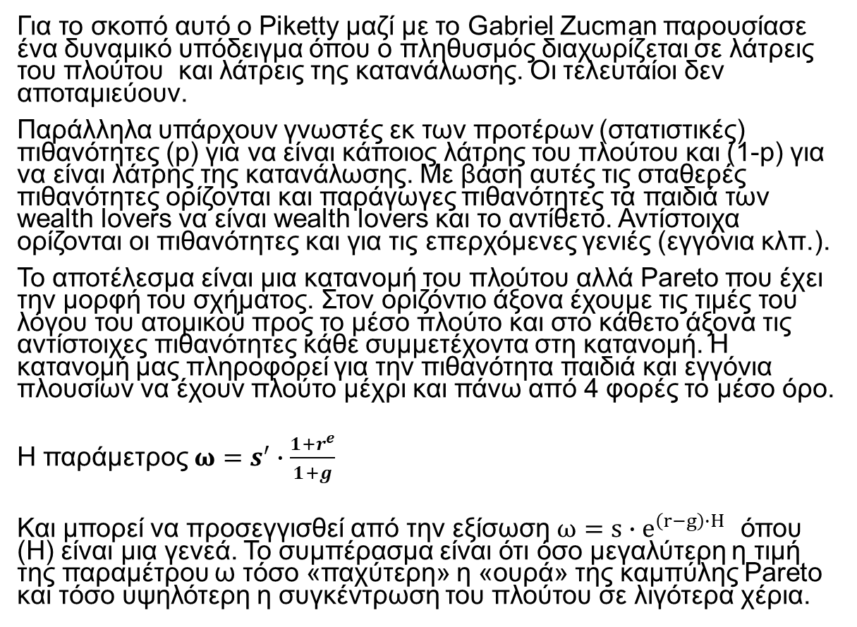
Για το σκοπό αυτό ο Piketty μαζί με το Gabriel Zucman παρουσίασε ένα δυναμικό υπόδειγμα όπου ο πληθυσμός διαχωρίζεται σε λάτρεις του πλούτου και λάτρεις της κατανάλωσης. Οι τελευταίοι δεν αποταμιεύουν.
Παράλληλα υπάρχουν γνωστές εκ των προτέρων (στατιστικές) πιθανότητες (p) για να είναι κάποιος λάτρης του πλούτου και (1-p) για να είναι λάτρης της κατανάλωσης. Με βάση αυτές τις σταθερές πιθανότητες ορίζονται και παράγωγες πιθανότητες τα παιδιά των wealth lovers να είναι wealth lovers και το αντίθετο. Αντίστοιχα ορίζονται οι πιθανότητες και για τις επερχόμενες γενιές (εγγόνια κλπ.).
Το αποτέλεσμα είναι μια κατανομή του πλούτου αλλά Pareto που έχει την μορφή του σχήματος. Στον οριζόντιο άξονα έχουμε τις τιμές του λόγου του ατομικού προς το μέσο πλούτο και στο κάθετο άξονα τις αντίστοιχες πιθανότητες κάθε συμμετέχοντα στη κατανομή. Η κατανομή μας πληροφορεί για την πιθανότητα παιδιά και εγγόνια πλουσίων να έχουν πλούτο μέχρι και πάνω από 4 φορές το μέσο όρο.
Η παράμετρος $ω=s^{′}∙\frac{1+r^{e}}{1+g}$
Και μπορεί να προσεγγισθεί από την εξίσωση $ω=s∙e^{\left(r−g\right)∙Η}$ όπου (H) είναι μια γενεά. Το συμπέρασμα είναι ότι όσο μεγαλύτερη η τιμή της παραμέτρου ω τόσο «παχύτερη» η «ουρά» της καμπύλης Pareto και τόσο υψηλότερη η συγκέντρωση του πλούτου σε λιγότερα χέρια.

Slide 15
Ο Piketty για να διατηρήσει τις ιδιότητες του υποδείγματος του Solow ορίζει τις μεταβλητές του έτσι ώστε σε κλειστή οικονομία το συνολικό κεφάλαιο (Κ) να ισούται με το συνολικό πλούτο (W). Ο ορισμός του κεφαλαίου που προκύπτει είναι ιδιαίτερα προβληματικός αφού είναι πολύ δύσκολο αυτό το συνονθύλευμα από μηχανήματα, κτίρια, αγροτική γη και διαρκή καταναλωτικά αγαθά να συγχωνευθεί σε έναν ομογενή συντελεστή κεφαλαίου. Ούτε νεοκλασικοί οικονομολόγοι δεν θα δέχονταν μια τέτοια άθροιση ετερογενών πραγμάτων.
H λύση του υποδείγματος απλά μας λέει ότι σε μια οικονομία όπου το ποσοστό κέρδους είναι σχετικά σταθερό και διαθέσιμο σε όλους και ο ρυθμός μεγέθυνσης ισούται με αυτόν του πληθυσμού όσο πιο πλούσιος γεννηθείς τόσο πλουσιότερος θα γίνεις αν συνεχίσεις να αποταμιεύεις.
Η συγκέντρωση του πλούτου εξαρτάται από τη διαφορά του ποσοστού κέρδους (r) που είναι σταθερό ή πέφτει πιο αργά από το ρυθμό μεγέθυνσης (g). Ο τελευταίος λόγω χαμηλής μεγέθυνσης του πληθυσμού είναι επίσης χαμηλός. Άρα η ανισότητα θα αυξάνει όσο η διαφορά r-g θα διευρύνεται.
Σε αυτό το κόσμο η αύξηση των μισθών δεν είναι αποτελεσματικές λόγω μεγάλης δυνατότητας υποκατάστασης εργασίας από κεφάλαιο. Η μόνη λύση είναι ένας φόρος στα κέρδη, διαφορετικά η ανισότητα θα γίνεται όλο και εκρηκτικότερη. Αυτή είναι και η βασική πρόταση οικονομικής πολιτικής του Piketty. Πώς σχετίζεται αυτό με τις προτάσεις Ζουκμάν για τη φορολογία; (Βλ. Ζουκμάν 2024).

Slide 16
Η Κριτική Mankiw
Δεν χρειάζεται να είναι κανείς ειδικός στη θεωρία της νεοκλασικής μεγέθυνσης για να κατανοήσει ότι με ένα μεταβλητό καθαρό ποσοστό αποταμίευσης η αναλυτική συλλογιστική και οι προτάσεις πολιτικής του Piketty δεν ισχύουν.
Το τελευταίο είναι το βασικό επιχείρημα της κριτικής του Gregory Mankiw (2015). Το κύριο ερώτημά του είναι: Ποιος είναι ο βέλτιστος φορολογικός συντελεστής για το εισόδημα από κεφάλαιο και τον πλούτο που ελαχιστοποιεί την ανισότητα;
Χρησιμοποιώντας ένα απλό μοντέλο όπου ο ρυθμός μεγέθυνσης εξαρτάται από τον καθαρό ρυθμό απόδοσης του κεφαλαίου και τις τυπικές τεχνικές βελτιστοποίησης, καταλήγει στο σύνηθες νεοκλασικό συμπέρασμα (Chamley, 1986), (Judd, 1985), (Atkeson, Chari, & Kehoe, 1999 ). Εάν φορολογηθεί το κεφάλαιο, η συσσώρευση θα εξασθενήσει (θα μειωθούν οι καθαρές αποταμιεύσεις) και οι μισθοί που είναι η διαφορά μεταξύ της παραγωγής και της απόδοσης του κεφαλαίου (κέρδη) θα μειωθούν.
Στο τέλος, η ανισότητα αυξάνεται, παρόλο που οι εργαζόμενοι θα καταναλώσουν τα έσοδα από τη φορολογία κεφαλαίου. Έτσι, συμπεραίνει ο Mankiw, ότι το καλύτερο για τα εισοδήματα των εργαζομένων δεν είναι φόροι επί του κεφαλαίου. Όπως παραδέχεται και ο Piketty (2015) αυτό ισχύει για ένα νεοκλασικό μοντέλο που η ελαστικότητα συσσώρευσης (καθαρή αποταμίευση) τείνει στο άπειρο.
Όμως το πρόβλημα παραμένει, η ανισότητα αυξάνεται στον σύγχρονο καπιταλισμό. Από αυτή την άποψη, το Mankiw (2015) δεν βοηθάει πολύ. Ολοκληρώνει την εργασία του προτείνοντας απολογητικά ότι είναι καλύτερο να βρίσκεσαι στο χαμηλότερο εισοδηματικό κλιμάκιο σε μια πλούσια οικονομία με υψηλή ανισότητα παρά ένα μεσαίο εισόδημα σε μια οικονομία χαμηλότερης ανισότητας.

Slide 17
Η Κριτική Acemoglou Robinson
Ο Acemoglou και ο Robinson (2015) είναι οι πιο εξέχοντες κριτικοί του Piketty από τη πλευρά των νεοκλασικών οικονομολόγων που επιχειρηματολογούν υπέρ της «ενδογενούς τεχνολογίας». Όμως, περιέργως πώς, δεν αποδίδουν τις ελλείψεις της ανάλυσης στο μοντέλο του Solow, αλλά κάποια υποτιθέμενη σύνδεση του Piketty με τον Ricardo και τον Marx.
Συγκεκριμένα, ξεκινούν ελέγχοντας τη συσχέτιση της εισοδηματικής ανισότητας με την απόδοση των ομολόγων μείον τον ρυθμό μεγέθυνσης. Παρόλο που η συσχέτιση του ποσοστού κέρδους με το επιτόκιο των μακροπρόθεσμων ομολόγων ισχύει μόνο στη νεοκλασική θεωρία ο υπολογισμός τους είναι συνεπής με τα δεδομένα του Piketty. Επομένως, τα απογοητευτικά αποτελέσματα που βρίσκουν ορθώς θεωρούν ότι δεν επιβεβαιώνουν τη συσχέτιση της ανισότητας με τον «τρίτο θεμελιώδη νόμο του καπιταλισμού» (r-g> 0).
Έχοντας αποδυναμώσει το επιχείρημα του Piketty, κινούνται στη συνέχεια για να δημιουργήσουν το δικό τους επιχείρημα για να εξηγήσουν την ανισότητα. Σε εμπειρικό επίπεδο, η ιδέα τους είναι ότι η δυναμική του μεριδίου του top 1% των εισοδημάτων μπορεί να είναι παραπλανητική για την κατανόηση της συνολικής κατανομής εισοδήματος.
Για να μας πείσουν δεν εξετάζουν την κατανομή εισοδήματος σε κάθε χώρα αλλά συγκρίνουν την διανομή του εισοδήματος σε δύο ακραίες περιπτώσεις. Τη σοσιαλδημοκρατική Σουηδία και τη Νότια Αφρική που υπέφερε για πολλά χρόνια κάτω από το ρατσιστικό καθεστώς απαρτχάιντ. Το σκεπτικό τους είναι ότι το top 1% της Νότιας Αφρικής δεν μπορεί να είναι αντιπροσωπευτικό του συνόλου ειδικά στην προ και μετά Apartheid εποχή. Σκοπός τους είναι να αποδώσουν την ανισότητα σε θεσμικούς παράγοντες κάτι που αποτυγχάνουν όμως να επιβεβαιώσουν και οι ίδιοι αφού όπως είδαμε (μάθημα 6) το σχήμα των εισοδηματικών κατανομών είναι παρεμφερές σε παγκόσμια κλίμακα. Επιπλέον, πρόσφατες έρευνες δείχνουν ότι υπάρχει σημαντική συσχέτιση ανάμεσα στην κατανομή των εισοδημάτων του ανώτατου 1-3% και της συνολικής κατανομής εισοδήματος του πληθυσμού (Shaikh 2017).

Slide 18
Piketty και Marx
Στο πλαίσιο αυτής της παρουσίασης έχουμε εξετάσει βιβλιογραφία μεγέθυνσης και διανομής επεκτείνεται σε ένα διάστημα σχεδόν 70 χρόνων. Σε αυτήν τη μακρά αναφορά, δεν συναντήσαμε ούτε ένα επιχείρημα που να συσχετίζει τους μισθούς και το μερίδιο των μισθών με την ανεργία. Ο λόγος είναι ότι όλη η βιβλιογραφία που εξετάζεται μέχρι τώρα βασίζεται στη νεοκλασική θεωρία όπου ο μισθός είναι μια τιμή εκκαθάρισης της αγοράς εργασίας.
Αυτό δεν ισχύει στην κλασική πολιτική οικονομία και ειδικά στον Μαρξ όπου η διαρθρωτική ανεργία και η ταξική πάλη διαδραματίζουν σημαντικό ρόλο στην κατανομή εισοδήματος και την ανισότητα.
Για να καταλάβουμε πώς συμβαίνει αυτό πρέπει να σκιαγραφήσουμε το βασικό επιχείρημα. Στον Μαρξ, οι καπιταλιστικές παραγωγικές σχέσεις ωθούν προς τη συνεχή μηχανοποίηση της παραγωγής επειδή φέρνει μεγαλύτερο έλεγχο στην εργασία για τον καπιταλιστή. Η μηχανοποίηση διευκολύνει την εντατικοποίηση της παραγωγικής διαδικασίας, αυξάνει την παραγωγικότητα και αυξάνει το ποσοστό (υπεραξίας) εκμετάλλευσης της εργασίας. Παράλληλα συντηρεί ένα ποσοστό του πληθυσμού που βρίσκεται πάντα στο όριο μεταξύ απασχόλησης και ανεργίας τον «εφεδρικό στρατό εργασίας ή εφεδρικό βιομηχανικό στρατό.
Όπως θα δούμε στο επόμενο μάθημα η λογική αυτή μπορεί να αποτελέσει τη βάση μιας διαφορετικής ερμηνείας της ανισότητας.

Slide 19
Καταληκτικές Επισημάνσεις
Από την εκδήλωση της πανδημίας και μετά η συζήτηση για την ανισότητα έχει ενταθεί.
Σε ένα πρόσφατο συνέδριο ο νομπελίστας Jean Tirole αναφέρθηκε επίσης στην ανισότητα ως «αποτυχία αγοράς». Αυτό σημαίνει ότι αποδέχεται την πρόταση του Piketty για επιβολή φόρου περιουσίας χωρίς να δέχεται κατ’ ανάγκη την αναλυτική του ερμηνεία της ανισότητας.
Ανάλογη επιχειρηματολογία διατύπωσε και ο Saez (2021). Ενώ ο Ζουκμάν τάραξε τα λιμνάζοντα ύδατα προτείνοντας φόρο 2% στο πλούτο παγκοσμίως – πρόταση που αποδέχθηκε και εφαρμόζει ο νέος δήμαρχος της Νέας Υόρκης ΄Ζοχράν Μαμντάνι
Βέβαια όλα τα παραπάνω δεν σημαίνουν ότι οι ανησυχίες των ορθόδοξων οικονομολόγων θα εξαφανίσουν τον «εφεδρικό βιομηχανικό στρατό» ή τις επιπτώσεις της «πρωταρχικής συσσώρευσης» στην σύγκλιση των οικονομιών.
Σημαίνουν όμως ότι μπαίνουμε σε μια νέα εποχή όπου η κλασική πολιτική οικονομία και ιδιαίτερα ο Marx έρχονται πάλι στην επικαιρότητα.
Αυτό γίνεται σαφές και από τη μεταστροφή της θέσης οικονομολόγων όπως ο Acemoglou ισχυρίζονται πλέον ότι η τεχνολογική πρόοδος έχει λειτουργήσει υπέρ του κεφαλαίου και της εισοδηματικής ανισότητας.

Slide 20
Βιβλιογραφία
Acemoglu, Daron, and James A. Robinson. 2015. “The Rise and Decline of General Laws of Capitalism.” Journal of Economic Perspectives 29 (1): 3-28.https://www.aeaweb.org/articles?id=10.1257/jep.29.1.3 [Symposium on Wealth and Inequality]
Atkinson, Anthony B., and Andrea Brandolini, 2015. “Unveiling the Ethics Behind Inequality Measurement: Dalton’s Contribution to Economics.” Economic Journal125 (583): 209–34. http://www.jstor.org/stable/24737113.https://www.academia.edu/18680039/Unveiling_the_Ethics_behind_Inequality_Measurement_Daltons_Contribution_to_Economics
Cowell F. 2000 Measuring Inequality 3rd Edition, Oxford University Press (chapter 3)
Jones, Charles I. 2015. “Pareto and Piketty: The Macroeconomics of Top Income and Wealth Inequality.” Journal of Economic Perspectives 29 (1): 29-46.https://www.aeaweb.org/articles?id=10.1257/jep.29.1.29
Kuznets, Simon. 1955. “Economic Growth and Income Inequality.” The American Economic Review, 45 (1): 1–28. http://www.jstor.org/stable/1811581.http://piketty.pse.ens.fr/files/Kuznets1955.pdf
Mankiw, N. Gregory. 2015. “Yes, r > g. So What?” American Economic Review: Papers & Proceedings 105 (5):43-47 http://dx.doi.org/10.1257/aer.p20151059https://scholar.harvard.edu/files/mankiw/files/yes_r_g_so_what.pdf
Phelps, Edmund S. 1961. “The Golden Rule of Accumulation: A Fable for Growth Men.” American Economic Review 51 (4): 638-643. https://www.jstor.org/stable/1812790 http://piketty.pse.ens.fr/files/Phelps1961.pdf
Piketty, Thomas. 2014. Capital in the Twenty-First Century. Translated by Arthur Goldhammer. Cambridge, Massachusetts, and London, England: The Belknap Press of Harvard University Press. First published as Le capital au XXI siècle, copyright © 2013 Éditions du Seuil. (pp. 10, 57,71, 216-217, 221, 227, online appendix 36-39)
Piketty, Thomas. 2015. “About ‘Capital in the Twenty-First Century.’” The American Economic Review 105 (5): 48–53.http://www.jstor.org/stable/43821849.Piketty, Thomas. 2015. “Putting Distribution Back at the Center of Economics: Reflections on Capital in the Twenty-First Century.” Journal of Economic Perspectives 29 (1): 67-88. [Symposium on Wealth and Inequality]https://www.aeaweb.org/articles?id=10.1257/jep.29.1.67
Piketty, Thomas, and Gabriel Zucman. 2014. “Capital Is Back: Wealth-Income Ratios in Rich Countries 1700–2010.” Quarterly Journal of Economics 129 (3):1255–1310. https://www.jstor.org/stable/26372573.
Sen Amartya (1972) On Economic Inequality, Clarendon Press, Oxford
Saez, Emmanuel. 2021. “Public Economics and Inequality: Uncovering Our Social Nature.” American Economic Association Papers and Proceedings, Vol. 111(May): 1-26. https://www.aeaweb.org/articles?id=10.1257/pandp.20211098
Stravelakis, Nikos. 2021. “Inequality in Marx and Piketty Theory and Policy Implications”, Review of Economics and Economic Methodology Movement for Economic Pluralism 2021, Vol. 6(2), 1-25.http://www.reemslovenia.com/uploads/7/0/4/8/70484101/nikos_stravelakis_-_inequality_in_marx_and_piketty_theory_and_policy_implications.pdf
Zucman G. 2025 A blueprint for a coordinated minimum effective taxation standard for ultra-high-net-worth individuals, Brazilian G-20 Presidency

